Slide 1
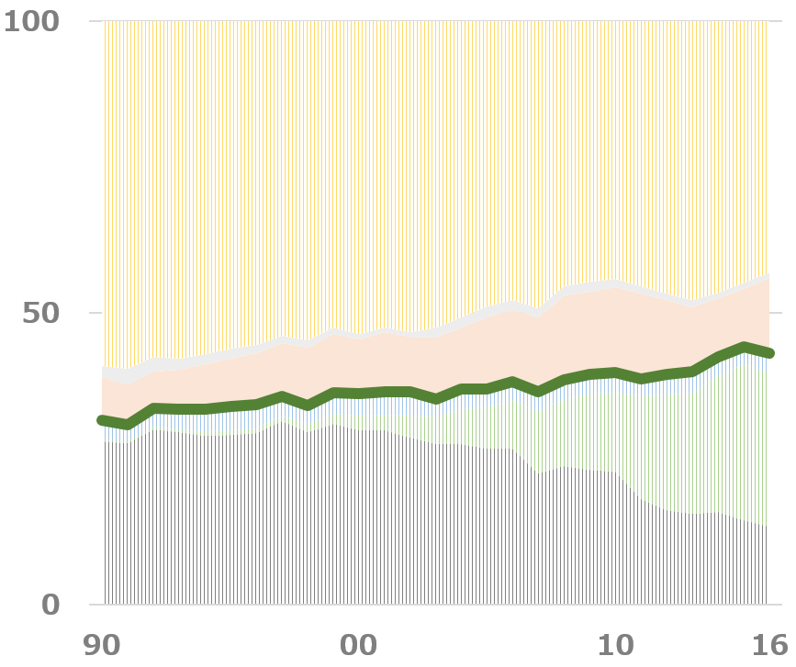
(%)
石炭
44%
43%
54%
59%
天然ガス
43%
（非化石）
再エネ
（水力以外）
水力
原子力
(年)

